Slide 1


인터넷윤리와 보안개론
인증성공
1871200 조하영, 1871230 임지연, 1871000 박태형
Go

Slide 2




목차
들어가는 말
-개인정보란?
-일상생활에서의 개인정보
개인정보 유출
-쉽게 해킹당하는 개인정보
-Maidsafe?
-개인정보를 안전하게!
자동차 보안
-과거의 자동차키
-스마트키
-생체인식키
나오는 말

Slide 3
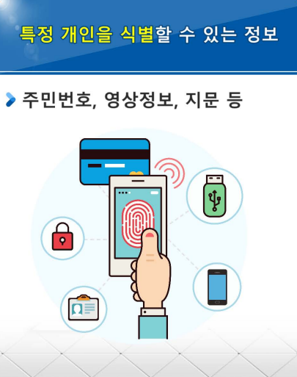
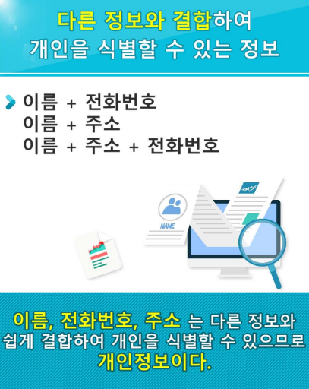

1. 들어가는 말
개인정보란?
개인정보
- 특정 개인을 식별할 수 있는 정보
- 다른정보와 결합하여 개인을 식별할 수 있는 정보
개인정보 유출
자동차
보안
나오는말

Slide 4
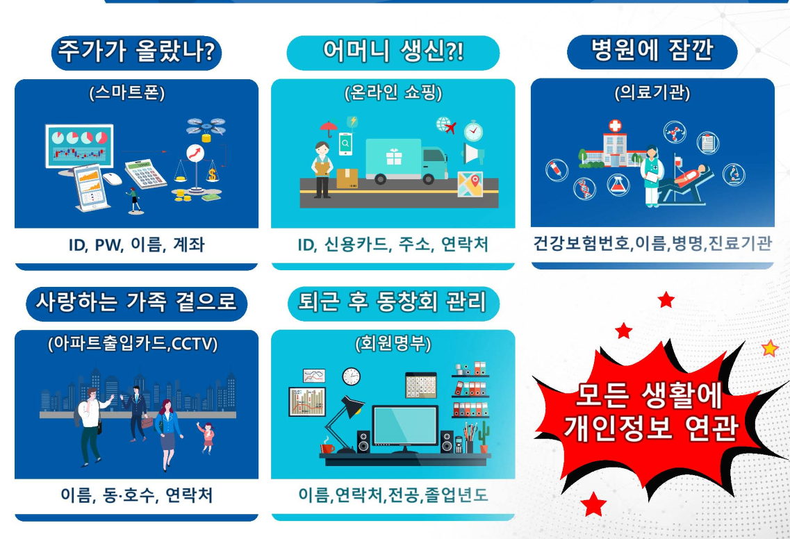
1. 들어가는 말
일상생활에서의 개인정보
개인정보
개인정보 유출
우리는 일상생활에서
많은 개인정보들을 노출시키고 있다.
자동차
보안
나오는말

Slide 5

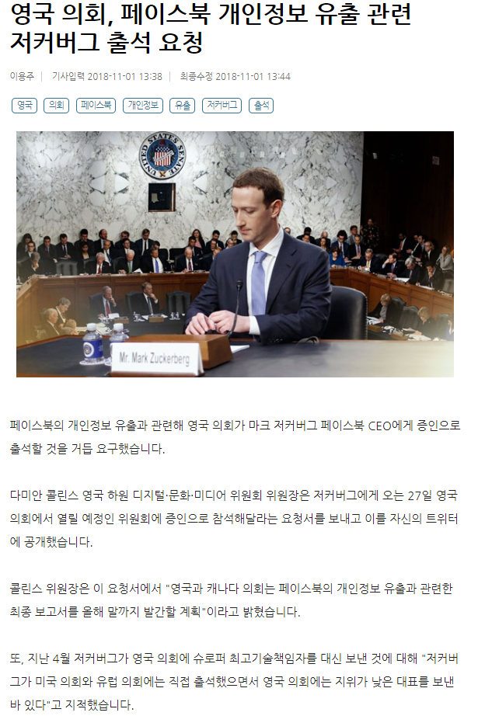
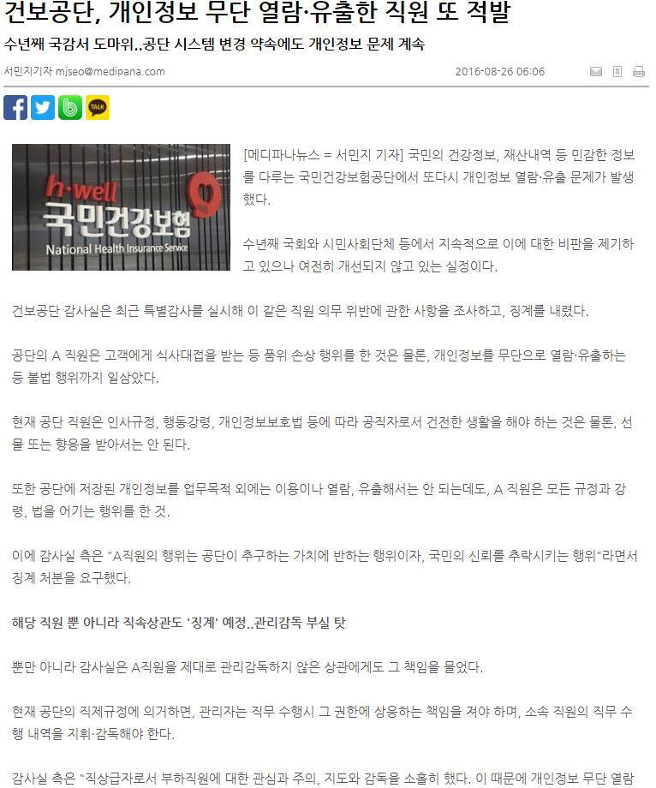
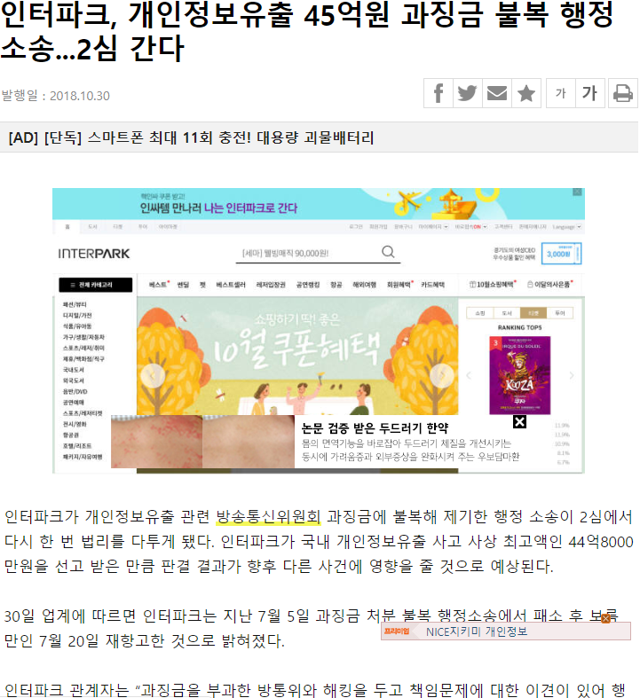
2. 개인정보 유출
쉽게 해킹당하는 개인정보
개인정보
개인정보 유출
자동차
보안
나오는말

Slide 6

2. 개인정보 유출
개인정보
개인정보를 안전하게 보관하고 사용할 수 있는 방법은 없을까?
개인정보 유출
자동차
보안
나오는말

Slide 7

2. 개인정보 유출
Maidsafe?
개인정보
개인정보 유출
클라우드 저장소 서비스에 블록체인 기술을 응용하여 활용한 것.
Maidsafe 사용자들이 조금씩 공유한 저장공간을 P2P 방식으로 관리함.
- 사용자들이 공유한 저장공간을 사용하기 때문에 관리비용이 많이 들지 않음.
- 남는 저장공간을 빌려주고 세이프 코인을 대가로 받음.
>> 세이프 코인 : 세이프 네트워크의 토큰형 암호화폐
자동차
보안
나오는말

Slide 8

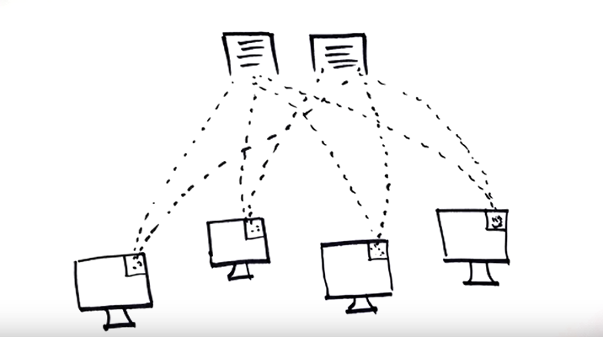
2. 개인정보 유출
- Maidsafe에 올린 데이터는 사용자 컴퓨터 자원을 활용해 암호화되고, 누구도 알 수 없도록 조각내 나눠 보관함.
- 많은 사람이 존재 할 수록, 더 많이 나누어
조각이 더 작아지기 때문에 훨씬 더 안전하게 보관할 수 있음.
개인정보
개인정보 유출
저장한 파일들이 조각난 채로 보관되기 때문에 해킹을 당해도 개인정보를 잃지 않는다!
자동차
보안
나오는말

Slide 9
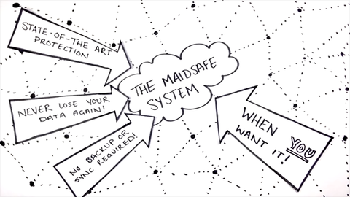
2. 개인정보 유출
개인정보
개인정보 유출
자동차
보안
나오는말
파일을 저장한 유저는 언제든지 자신의 비밀번호를 통해 파일을 불러 올 수 있다.
- 오로지 본인만 암호를 해독해 데이터를 활용하거나 다른 사용자에게 공유할 수 있다.

Slide 10

2. 개인정보 유출
개인정보를 안전하게!
개인정보
개인정보 유출
자동차
보안
개인정보를 메이드세이프에 저장하고,
회원가입 할 때, 본인인증 할 때 등 개인정보가 필요할 때
개인정보를 불러오고
그 외의 상황에서는 정보를 조각내서 안전하게 보관하는 것.
나오는말

Slide 11
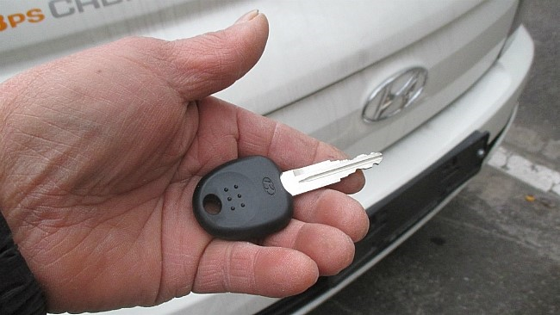
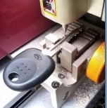
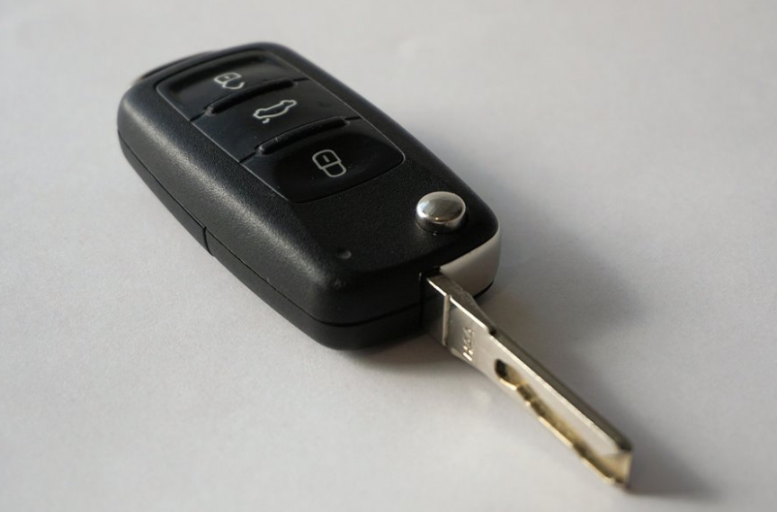
3. 자동차보안
과거의 자동차 키
개인정보
개인정보 유출
자동차
보안
나오는말
재래식 키
리모트 키
- 차문을 원격으로 여닫음.
- 시동걸때는 키 필요
아직까지도 많이 사용하고 있음

Slide 12
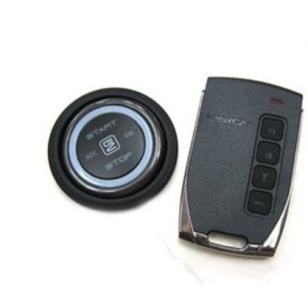
3. 자동차보안
- 잠금기능 : 전자키를 꺼내지 않고, 도어핸들의 터치에 의해서 잠금 혹은 잠금해제
- 스타트기능 : 열쇠를 넣지 않고 버튼을 누르거나 돌려서 엔진 시동을 할 수 있음
- 도난방지기능 : 엔진에 설정된 암호가 일치해야 시동이 걸리는 이모빌라이저를 장착하여 가짜 키 혹은 단순조작으로 엔진 시동을 할 수 없게 함
- 웰컴 기능 : 차량 주인이 차량 곁으로 오면 자동으로 라이트를 켜서 운전석 앞을 비춰줌
- 오토락 기능 : 문을 잠그지 않고 차량을 이탈하였을 때 일정 시간 후 문을 잠김
스마트키
개인정보
개인정보 유출
자동차
보안
나오는말

Slide 13
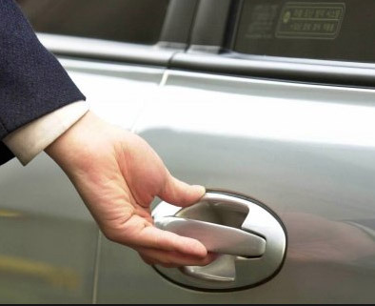



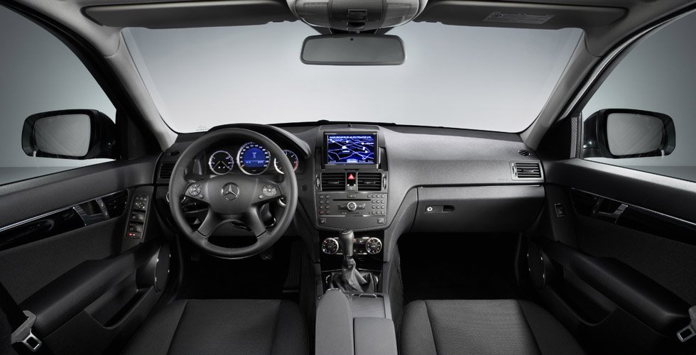
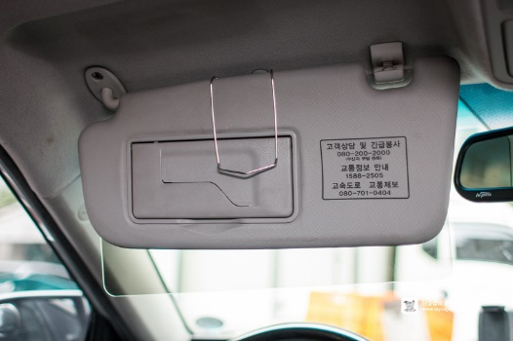

3. 자동차보안
개인정보
개인정보 유출
자동차
보안
나오는말

Slide 14
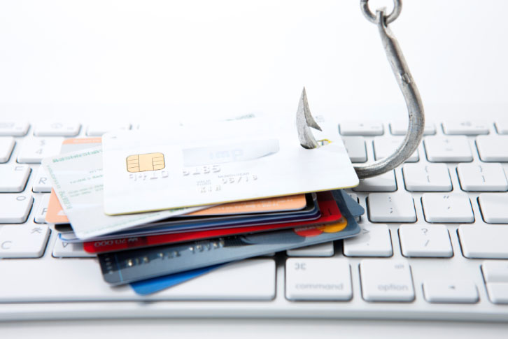
4. 나오는 말
개인정보
개인정보 유출
자동차
보안
나오는말

Slide 15

감사합니다.

